Slide 1
Sora: A Review on Background, Technology, Limitations, and
Opportunities of Large Vision Model
고급 심화팀 장윤서

Slide 2
목차
#01 Introduction
#02 Related works
#03 Technology
#04 Applications
#05 Discussions

Slide 3
Introduction

Slide 4
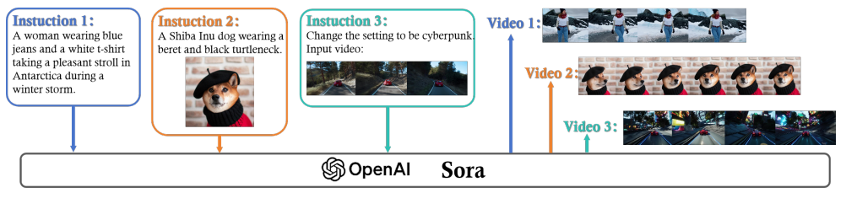
Sora
Text-to-video 생성 AI model
높은 품질과 시각적 일관성을 유지하며 최대 1분간의 비디오를 생성
텍스트, 이미지, 비디오 프롬프트를 모두 입력받아 이해하고 이를 적용해 유저가 원하는 비디오 생성
움직이는 물리적 세계를 이해하고 상호작용
영상 생성 모델의 시뮬레이션 능력, 창의성, 영상 길이 및 품질 면에서 혁신적 성능을 보임

Slide 5
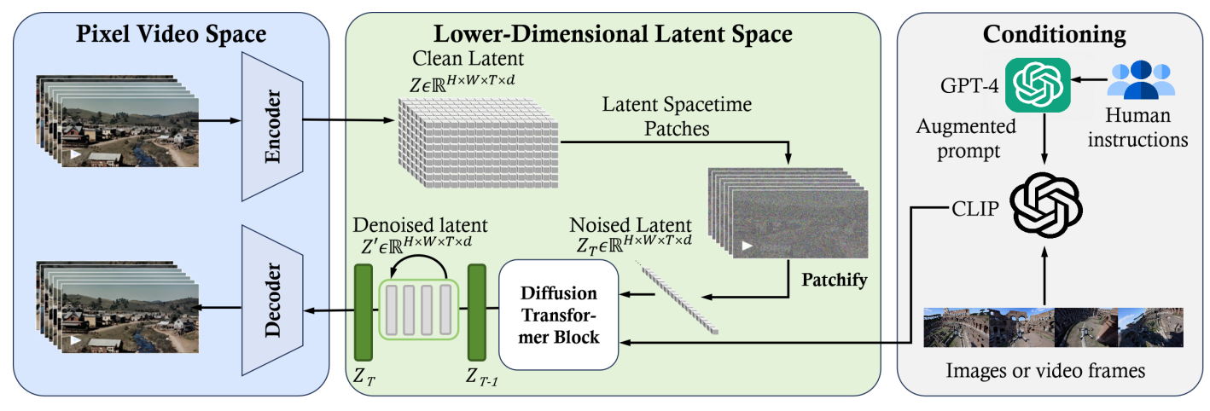
Overview of Sora framework
Sora의 작동 단계
Sora는 diffusion transformer였다
Encoding (video compression)
time-space compressor가 인풋 비디오를 latent space로 매핑해 diffusion transformer에 입력시킴
Generating video
Diffusion Transformer가 latent space의 patch들을 입력받아 denoising해 새 비디오를 생성
Conditioning
GPT-4가 사용자 prompt를 받아 augmentation. CLIP과 유사한 구조 모델이 자연어 및 비전 prompt를 받아 DiT의 비디오 생성 방향을 지도

Slide 6
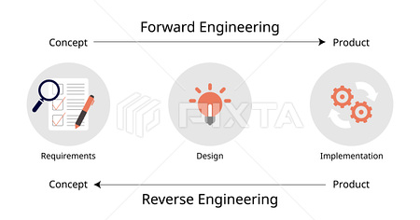

About the paper
OpenAI에서는 기술 보고서를 통해 Sora 개발의 큰 아이디어를 공개했지만 상세한 개발 과정 및 기술은 공개하지 않음
이에 공개된 Sora 기술 보고서를 기반으로 Sora 개발 과정의 기술적 챌린지 및 대안을 역공학을 통해 제시
Sora를 다룬 첫 논문이라는 의의가 있음
리뷰 논문으로써 sora의 배경, 관련 기술, 활용 및 한계, 향후 기회에 대한 종합적인 검토 제시
역공학 : 이미 만들어진 소프트웨어 시스템을 역으로 추적하여 처음의 문서나 설계기법 등의 자료를 얻어 내는 것
1920 x1080p ~ 1080 x1920p 범위 안의 인풋 비디오를 크롭이나 사이즈 통일 없이 각각의 사이즈로 학습 가능
Discussion point
비디오의 다양한 크기 비율을 학습에 적용시키려는 시도는 학습 비디오 데이터의 다양성이 최종 생성 비디오의 퀄리티를 결정하는데 중요한 역할을 한다는 점을 시사

Slide 7
Related Works

Slide 8
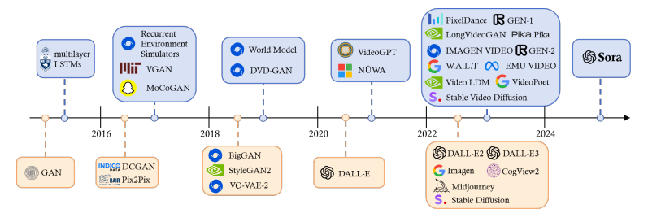
History of Generaive AI in Computer Vision
최신 기술 트랜드 및 text-to-image 모델의 발전
Diffusion models : U-Net 구조에 diffusion process를 적용한 모델이 이미지 생성 분야에 효과적임을 발견
Transformer : 자연어 처리 모델인 Transformer 구조가 ViT등을 통해 비전 분야에도 적용되면서 비전 생성 분야에서도 쓰이게 됨
Multimodal models : 사용자의 자연어 프롬프트를 받아 생성 결과를 조정할 수 있는 multimodal model이 대두됨. 컨텐츠 생성 AI의 대중화에 기여
CLIP : Transformer 아키텍처에 시각 요소를 적용한 vision-language 모델
Stable Diffusion : Transformer 아키텍처에 latent diffusion 기술을 적용한 text-to-image 모델
Commercial text-to-image products : ChatGPT출시 후 Stable diffusion, Midjourney, DALL-E 3과 같은 모델에서 사용자 프롬프트를 받아 사용자가 원하는 이미지를 생성해주는 상업적 서비스를 출시
Text-to-video 모델들
Commercial products : Pika, Gen-2와 같은 모델이 존재하지만 짧고 단순한 비디오를 생성하는 것에서 그침
Sora의 출시

Slide 9
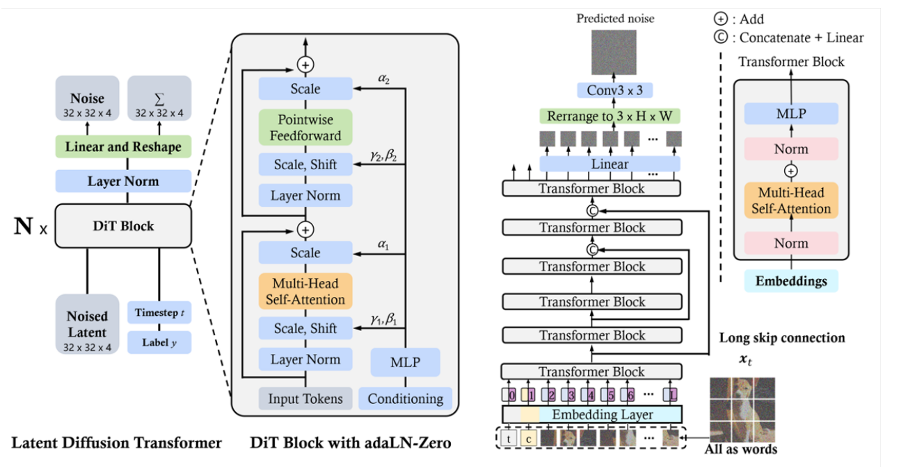
DiT (Diffusion Transformer)
Transformer를 기반으로 한 diffusion 모델
기존 diffusion 모델의 기반이던 U-Net 구조가 성능 향상에 중요하지 않다는 연구결과가 나오면서 U-Net 대신 Transformer 구조를 backbone으로 적용한 diffusion 모델이 이미지 생성 분야에서 주목됨
모델 예시 : DiT, U-ViT
픽셀이 아닌 latent patch를 인풋으로 받아 diffusion 수행
더 유동적인 모델 구조로 더 많은 학습 데이터와 모델 파라미터를 처리 가능
DiT의 related works
VAE (latent space encoder)
Diffusion models
LDM (Latent diffusion model)
DiT 구조 (왼쪽) U-ViT 구조 (오른쪽)

Slide 10
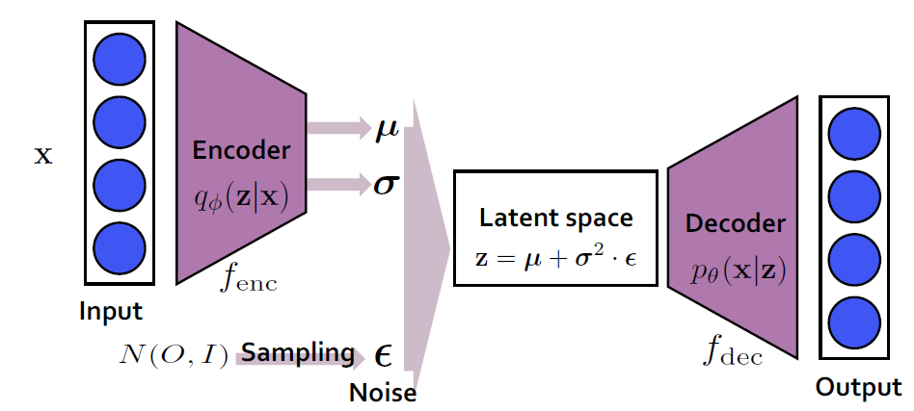
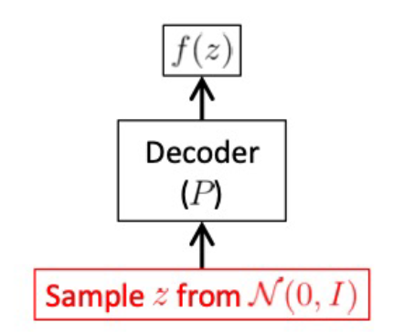
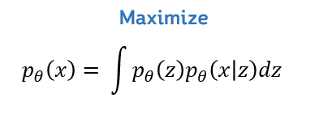
VAE (Variational Auto-Encoder)
Input image X를 잘 설명하는 feature를 추출하여 Latent vector z에 담고, 이 Latent vector z로부터 input을 복원해내는 방법을 학습해 이미지를 생성. 원본 X와 유사하지만 완전히 새로운 데이터를 생성하는 것을 목표로 한다
VAE architecture
Encoder
Input x가 주어쳤을 때 latent vector z의 분포 q(z|x)를 추정 (분포의 평균과 표준편차값을 예측)
Decoder
Latent vector z가 주어졌을 때 input x의 true 확률분포 p(x|z)를 추정
-> 기존 auto encoder과 다르게 VAE는 Decoder을 학습시키는 것을 목적으로 한다
VAE의 decoder 학습 방법
Decoder의 이미지 생성 방법
표준 정규분포에서 샘플링된 임의의 z값을 decoder의 새로운 input으로 넣음
새 확률분포 p(x|z)를 추정함으로써 새 x를 생성
모델의 파라미터 θ가 주어졌을 때 정답인 x가 나올 확률인 pθ(x)를 최대화 하는 방향으로 파라미터 θ를 학습

Slide 11
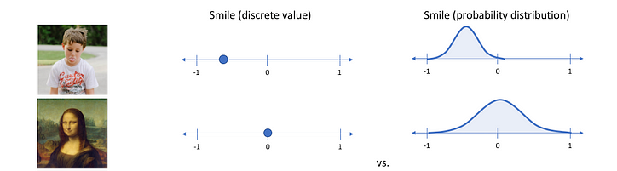
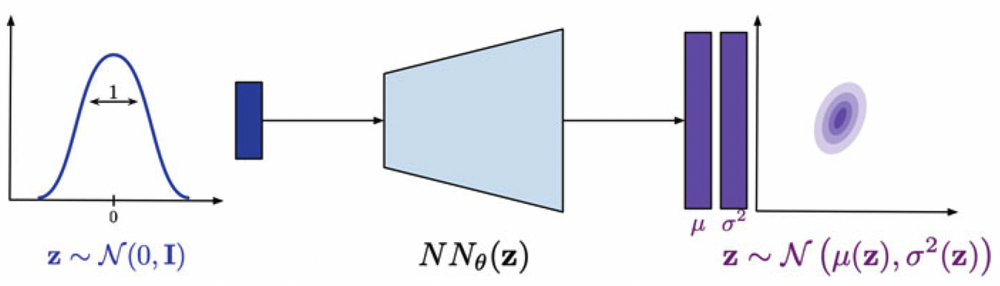
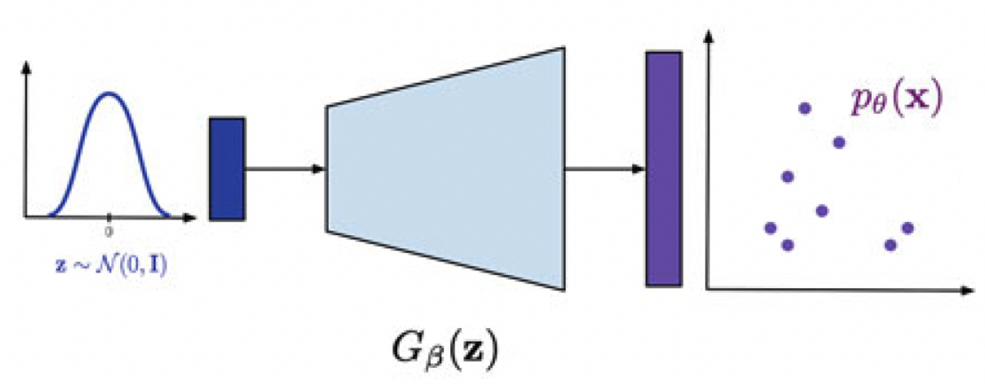
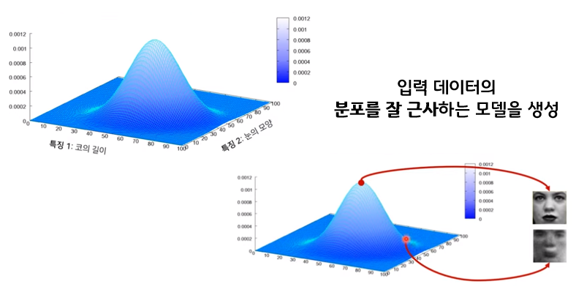
VAE (Variational Auto-Encoder)
VAE의 특징
GAN의 generator과의 비교
VAE는 입력값에서 추출된 잠재 코드(z값을) 하나의 숫자로 나타내는 것이 아니라, 가우시안 확률 분포에 기반한 확률값으로 나타냄
VAE decoder : distribution(mean, variance)를 추정
GAN generator : 샘플 data point를 하나하나 추정
Ex. 한국인의 눈, 코, 입 등 각 feature마다 가장 잘 근사하는 확률분포를 찾은 후 여기서 확률값이 높은 새 확률변수를 뽑아 유사한 얼굴 이미지를 새로 생성

Slide 12
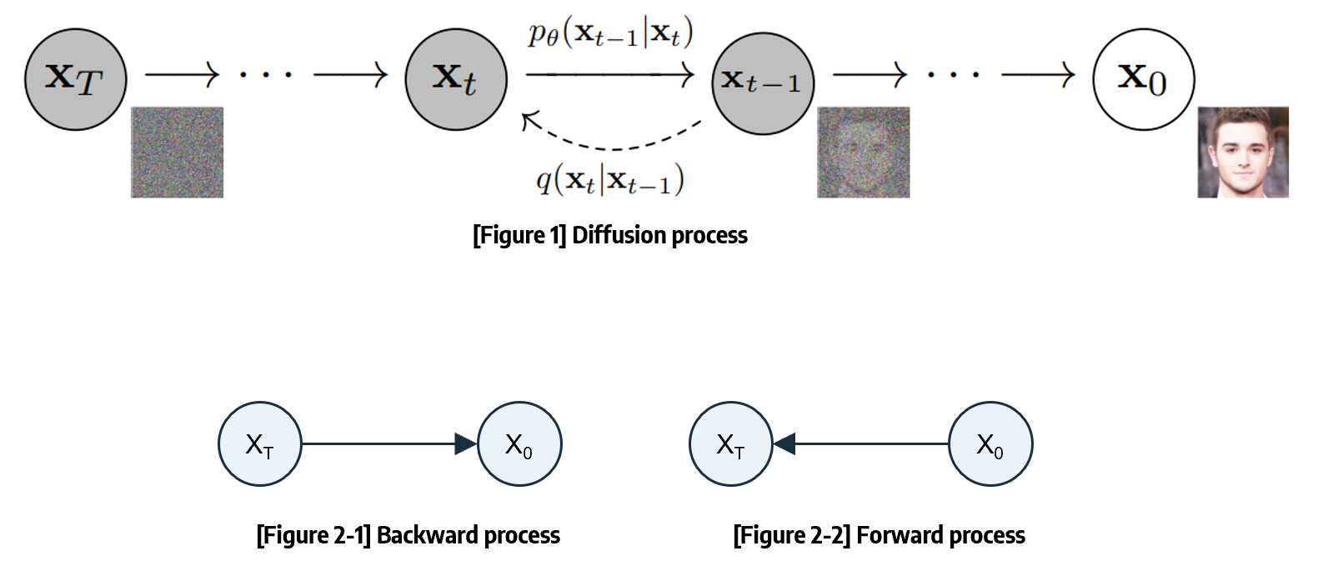
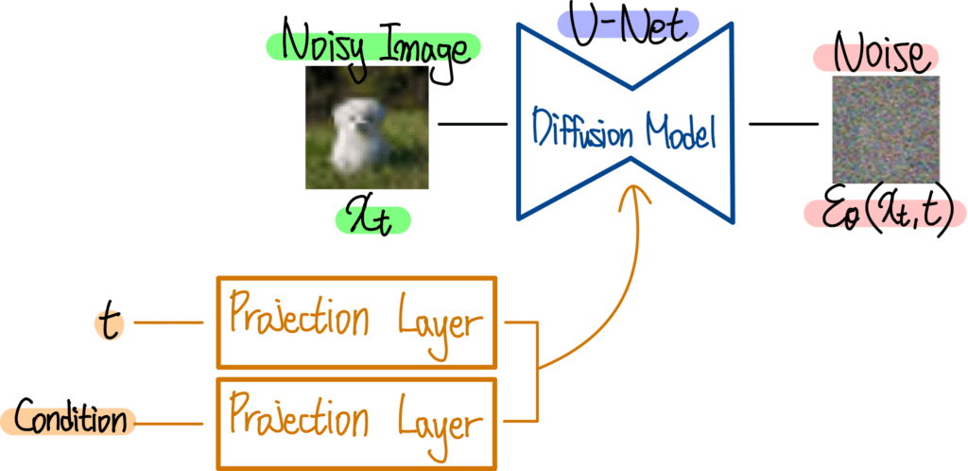
Diffusion model
Diffusion process
Reverse process : noise에서 이미지를 조금씩 추정해가는 과정
Forward process : 원본 이미지에서 noise를 점점 더해가는 과정
Diffusion model
이미지의 픽셀값에 노이즈를 조금씩 더해가거나 노이즈로부터 이미지를 조금씩 복원해가는 과정을 통해 이미지를 생성하는 모델
U-net 구조 : input / output이 동일한 형태여야 하기 때문에 이에 적절한 U-Net구조를 채택
생성에 있어서 모델이 참고할 추가 condition이 입력될 수 있음

Slide 13
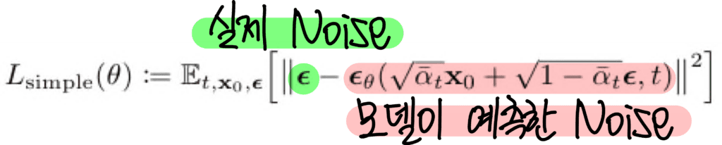
Diffusion model
Diffusion model training
시간 t 마다 이미지 픽셀값에 첨가된 Noise 값을 계산할 수 있다면 Noise 이미지 xT가 주어졌을때 이로부터 진짜 이미지 x0를 복원하는 것이 가능
-> 각 단계에서 이미지 픽셀에 추가된 노이즈를 예측함으로싸 노이즈에서 원본 이미지를 추정하는 Reverse process를 학습
실제 noise와 모델이 예측한 noise의 차이가 Loss가 됨
모델은 이 Loss를 최소화하도록 학습

Slide 14
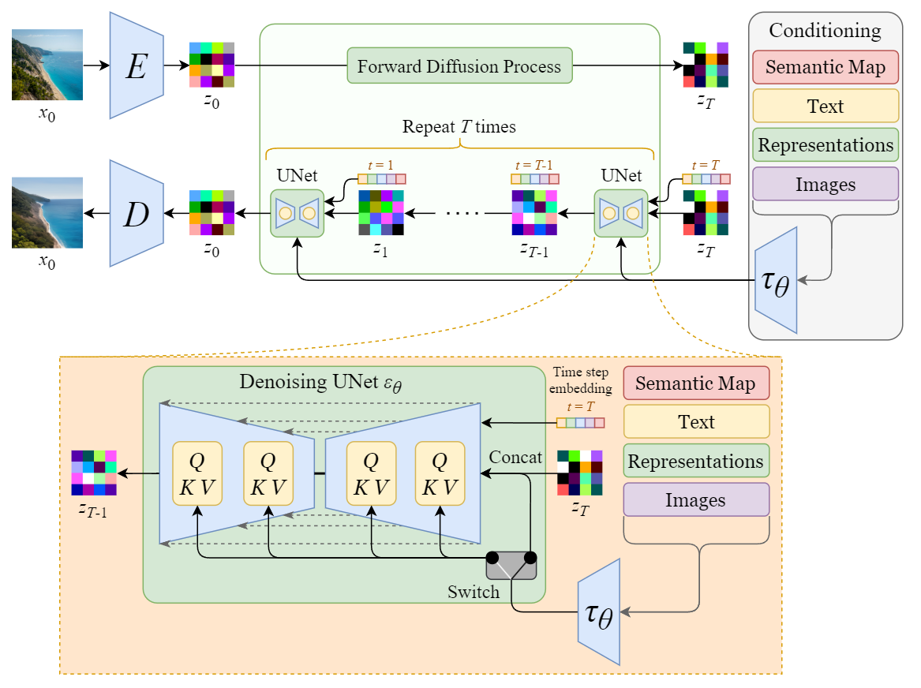
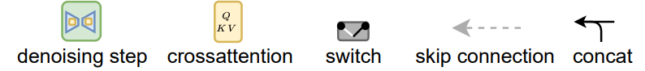
Latent Diffusion Model (LDM)
Latent Vector
Noisy Latent Vector
VAE 모델과 같은 encoder-decoder 구조에 diffusion model의 학습 방법을 적용한 이미지 생성 모델
Encoder
Decoder
Reverse diffusion step
초반 Diffusion 모델
주어진 image의 각 픽셀을 대상으로 noising / denoising 수행
LDM
image X를 encoder에 통과시켜 latent space vector z를 얻고, z를 대상으로 noising / denoising 수행

Slide 15
Technology
1. Data Pre-processing

Slide 16
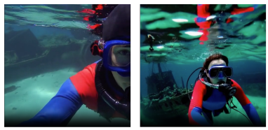
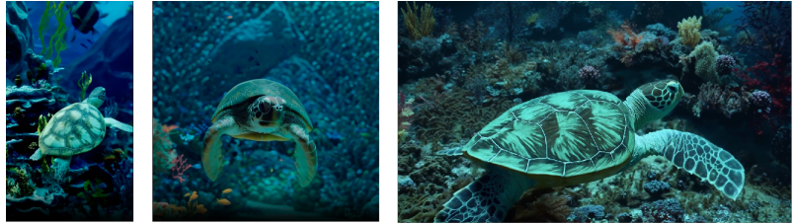
Variable Durations, Resolutions, Aspect Ratios
Sora는 비디오의 다양한 원본 길이/ 프레임 사이즈 및 비율을 유지해 학습이 가능한 최초 모델
1920 x1080p ~ 1080 x1920p 범위 안의 인풋 비디오를 크롭이나 사이즈 통일 없이 각각의 사이즈로 학습 가능
정사각형으로 크롭된 비디오를 학습시킨 모델의 비디오 생성 결과
Sora가 full frame 비디오를 학습해 비디오를 생성한 결과
각 프레임의 전체적인 맥락이 학습에 투입될 수 있음
더 자연스럽고 일관성있는 맥락의 비디오를 생성하게 됨
생성된 비디오의 framing 실력이 더 좋아짐 (주요 대상이 크롭되지 않고 전체적으로 나타남)
Discussion point
비디오의 다양한 크기 비율을 학습에 적용시키려는 시도는 학습 비디오 데이터의 다양성이 최종 생성 비디오의 퀄리티를 결정하는데 중요한 역할을 한다는 점을 시사

Slide 17
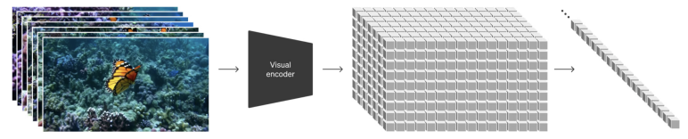
Unified Visual Representation
다양한 크기의 인풋 프레임을 어떻게 통일된 video representation으로 압축시키는가?
How?
Patch sequence
Latent space representation
인풋 비디오를 Visual Encoder을 거쳐 저차원 latent space로 압축시킴
(latent space : 인풋 비디오가 모델에 representation으로 임베딩되는 잠재공간이라고 이해)
OpenAI 기술 보고서에서 Sora의 Visual Encoder는 VAE 또는 VQ-VAE 모델을 기반으로 함을 공개
Latent space에 나타난 비디오 데이터를 patch들로 쪼갬 연속적인 patch sequence를 생성
🤔
생각해볼 점
VAE 혼자서는 다양한 사이즈의 인풋 데이터 크기를 같은 크기의 Latent Vector로 매핑할 수 없으며 OpenAI는 이를 해결한 방법을 따로 공개하지 않고 있다. 이에 본 논문에서는 역공학을 통해 이 문제를 해결할 수 있는 기술적 대안을 제시하고 이 중 Sora가 채택했을 방법을 논의하고 있다.

Slide 18
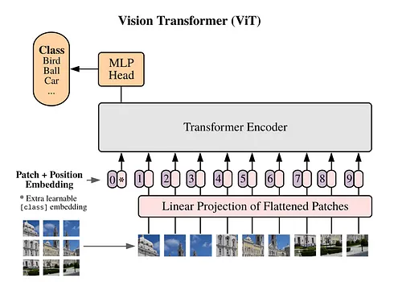
Patchification
이미지를 균일한 크기의 그리드로 나눠 정사각형 조각, patch들로 분해하는 것
OpenAI가 소개한 Sora의 핵심 기술
언어 모델의 Token과 비슷한 개념
모델의 유연성과 확장성을 높여줌
ViT(Vision Transformer, Google)가 이미지를 patch로 분할해 Transformer 모델에 도입한 방법을 적용

Slide 19
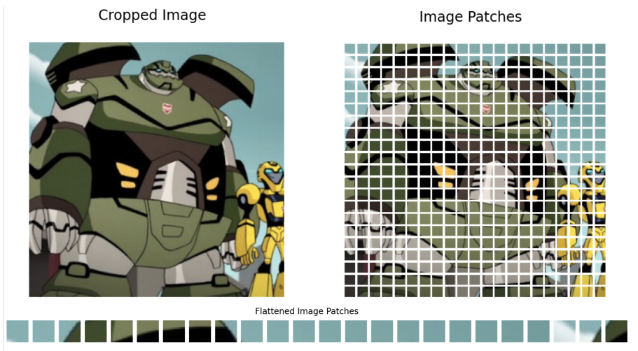
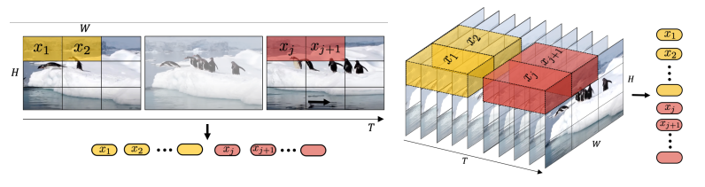
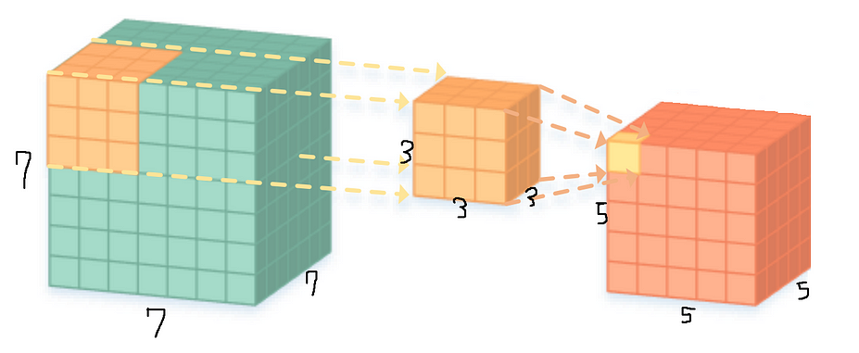
Video Compression Network
Sora 공식 X 본 논문이 해결법을 제안한 것
1. Spatial-patch Compression
Spatial : 프레임 내
한 프레임의 이미지를 고정된 사이즈의 패치들로 분할한 후 연속적으로 이어붙여 1차원으로 만드는 것
고정된 사이즈의 patch들을 쓰는 것이 간단하기 때문에 Sora 또한 이렇게 했을 것이라 추측
다양한 사이즈의 patch를 사용했을 수도 있지만 이러면 positional encoding에 오류가 생길 수 있음
2. Spatial-temporal-patch Compression
Temporal : 프레임 간
Kernel 파라미터를 고정해놓고 일련의 연속되는 프레임 묶음(tubelet) 마다 3D convolution 수행
-> 프레임 간의 역동성을 포착
3D convolution
3차원 크기의 커널이 3차원 공간을 순회하는 컨볼루션 계산법
Spatial patchification
Spatial-temporal patchification

Slide 20
Video Compression Network
Discussion point
본 논문에서는 위에서 논문이 제안한 두 기술을 실제로 적용하는 과정에서 생기는 challenge 3가지를 제기
Temporal dimension variability
Temporal한 차원, 즉 비디오가 가진 프레임 개수를 의미. 길이가 긴 비디오일수록 프레임 수가 많음
비디오의 길이(프레임 수)와 상관없이 모든 비디오가 같은 길이의 patch squence로 임베딩되어야함
그러려면… 1. specific한 차원 길이를 정해서 짧은 비디오의 경우는 padding을 낑겨넣거나
2. 모든 길이의 비디오가 다 들어갈 수 있는 아주 아주 긴 차원의 latent space를 생성해야함
Utilization of pre-trained visual encoders
Temporal 압축 및 큰 사이즈 patch(256*256)을 처리를 해야하기 때문에 기존 VAE encoder을 그대로 사용할 수 없음. 기존 latent diffusion model 기술을 사용해 Sora 고유의 사전 학습된 visual encoder을 개발하는 것이 요구됨
Temporal information aggregation
기존 연구들은 spatial한 정보들을 처리하는 것에 초점을 맞추고 있었기 때문에 temporal한 정보들을 효과적으로 처리하는 추가 매커니즘이 요구됨
Latent space의 차원은 한번 지정하면 바꿀 수 없음
<- Modeling쪽에서 서술

Slide 21
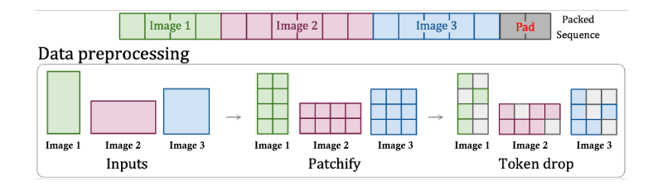
Spacetime Latent Patches
1. Temporal dimension variability의 솔루션
Patch n’ pack (PNP)
Google deepmind의 NaViT 모델 (Patch n’ Pack: NaViT, a Vision Transformer for any Aspect Ratio and Resolution)에서 다양한 비율의 이미지 처리를 위해 소개된 기술
Sora 기술 리포트 참조 논문에도 기재됨
한 시퀀스에 여러 이미지의 patch들을 pack하는 방법
각 이미지마다 drop token을 통해 길이를 조절
Sora에 적용하는 과정에서 고려할 점
프레임 patch들을 어떻게 compact하게 넣을 것인가?
방법 1 : Greedy approach : 첫 시퀀스에 더 이상 공간이 없을 때까지 프레임의 patch들을 pack, 남은 공간은 padding으로 채움
방법 2 : 입력 데이터의 화질과 프레임을 미리 조정해 시퀀스 길이를 tuning
Token drop을 어떤 기준으로 할 것인가?
-> 유사한 Token을 drop하거나 PNP처럼 dropping rate 스케쥴러를 설정하는 방법이 존재
하지만 drop token 방법은 영상에서 세부 디테일을 포착하는데 방해가 될 수 있어 Sora 모델은 사용하지 않았을 것이라 추측
Discussion point
본 논문에서는 위와 같은 문제 해결법을 소개한 후 OpenAI라면 높은 비용을 감안하고 한 비디오의 모든 patch가 다 들어갈 수 있는 super long sequence를 사용했을 것이라 제안한다. 정확히는 한 sequence 당 길이가 긴 비디오 하나, 또는 길이가 짧은 비디오 여러 개를 넣어 sequence 길이를 통일했을 것

Slide 22
Technology
2. Modeling

Slide 23
Diffusion Transformer
Modeling 파트에서는 이미지 및 영상을 처리하는 diffusion transformer 기존 모델들 및 방법론을 소개한 뒤 Sora가 적용했을 기술을 추측
Image Diffusion Transformer models
DiT (Diffusion Transformer)
U-ViT (U-Net + ViT)
MDT (Masked Diffusion Transformer)
DiffiT (Diffusion Vision Transformers)

Slide 24
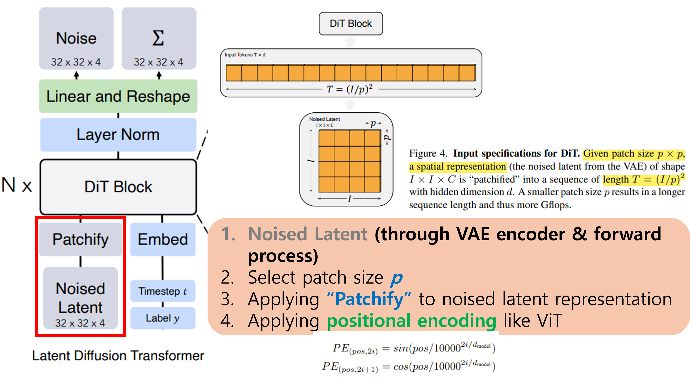
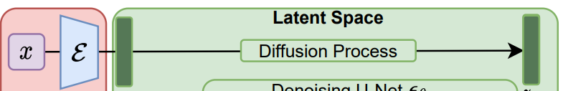
DiT (Diffusion Transformer) Method
Noised Latent & Patchify
Noised Latent 생성
LDM처럼 VAE encode에 학습 이미지를 통과시켜 forward process 진행
Patch 사이즈 p 지정
Noised Latent를 정해진 patch 사이즈로 Patchify
ViT처럼 Positional encoding 적용해 noised latent sequence vector 생성
각 프레임의 전체적인 맥락이 학습에 투입될 수 있음
Discussion point
비디오의 다양한 크기 비율을 학습에 적용시키려는 시도는 학습 비디오 데이터의 다양성이 최종 생성 비디오의 퀄리티를 결정하는데 중요한 역할을 한다는 점을 시사

Slide 25
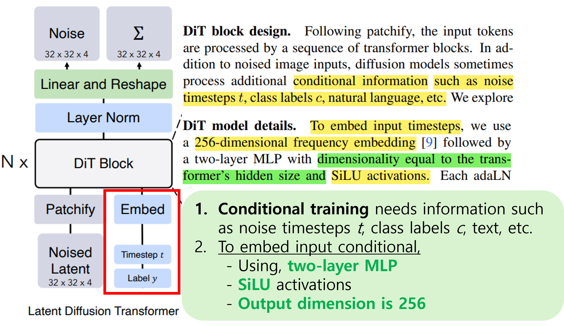
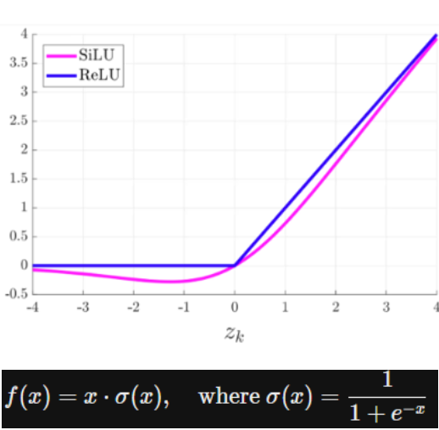
DiT (Diffusion Transformer) Method
Conditional information embedding
Conditional training
Conditional data : Timestep t, label 정보 c, 프롬프트 text
Embed layer
Conditional data를 모델에 임베딩하기 위한 추가 레이어
2개의 MLP layer로 이루어짐
SiLU activation function
256 차원의 output dimension
SiLU activation function
Sigmoid에서 입력값을 한번 더 곱해주는 모양
ReLU보다 성능이 좋다는 연구결과
Sora는 비디오의 다양한 원본 사이즈/비율을 유지해 학습이 가능한 최초 모델
1920 x1080p ~ 1080 x1920p 범위 안의 인풋 비디오를 크롭이나 사이즈 통일 없이 각각의 사이즈로 학습 가능
각 프레임의 전체적인 맥락이 학습에 투입될 수 있음
Discussion point
비디오의 다양한 크기 비율을 학습에 적용시키려는 시도는 학습 비디오 데이터의 다양성이 최종 생성 비디오의 퀄리티를 결정하는데 중요한 역할을 한다는 점을 시사

Slide 26
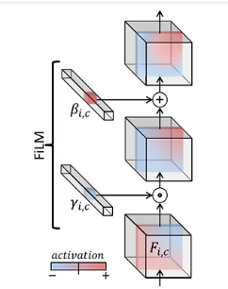
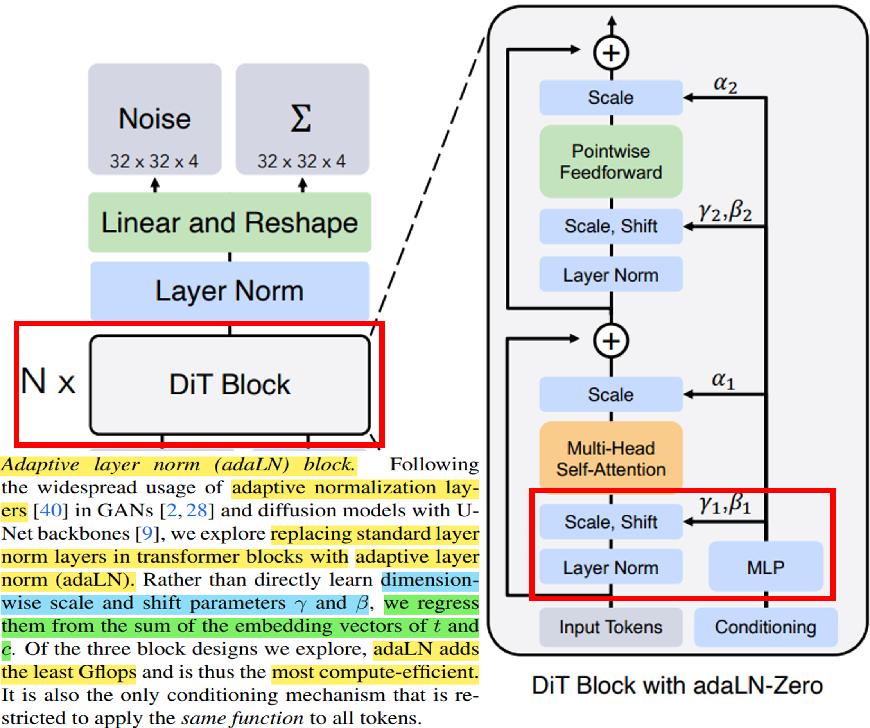
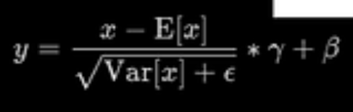
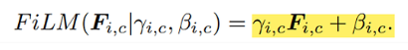
DiT (Diffusion Transformer) Method
Conditioning with Adaptive Layer Norm-Zero Block
Transformer의 기존 standard Layer Norm을 Adaptive 정규화 layer norm으로 대체
Adaptive 정규화 레이어(adaLN) : CNN layer 중간에 shift(더해줌), scale(곱) vector를 적용하는 정규화으로 GAN에서도 채택됨
DiT의 경우 conditioning data(timestep과 label)의 embedding을 shift와 scale값으로 활용
Layer norm :
shift
Shift(β) , scale(γ) parameter 없이 Layer norm 수행
MLP에서 Shift(β) , scale(γ) parameter 을 받아 Layer norm 출력값에 적용
scale
adaLN-Zero
scale factor a를 추가로 scale 해줌
scale factor a의 초깃값은 zero로 두고 시작
(이러한 zero-초기화 방식이 각 residual block을 identity 함수로 초기화해 학습 프로세스를 stablize함)
1920 x1080p ~ 1080 x1920p 범위 안의 인풋 비디오를 크롭이나 사이즈 통일 없이 각각의 사이즈로 학습 가능
각 프레임의 전체적인 맥락이 학습에 투입될 수 있음
Discussion point
비디오의 다양한 크기 비율을 학습에 적용시키려는 시도는 학습 비디오 데이터의 다양성이 최종 생성 비디오의 퀄리티를 결정하는데 중요한 역할을 한다는 점을 시사

Slide 27
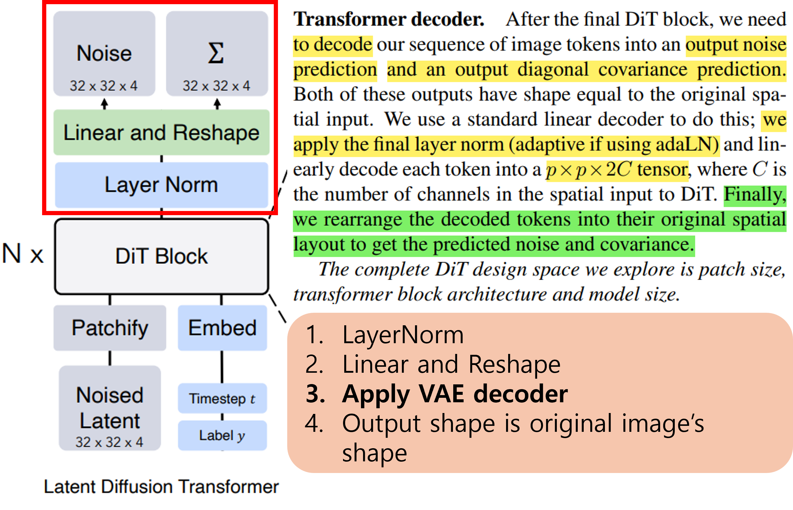
DiT (Diffusion Transformer) Method
Transformer Decoder
Output shape 은 원본 이미지 shape이다.
1920 x1080p ~ 1080 x1920p 범위 안의 인풋 비디오를 크롭이나 사이즈 통일 없이 각각의 사이즈로 학습 가능
각 프레임의 전체적인 맥락이 학습에 투입될 수 있음
Discussion point
비디오의 다양한 크기 비율을 학습에 적용시키려는 시도는 학습 비디오 데이터의 다양성이 최종 생성 비디오의 퀄리티를 결정하는데 중요한 역할을 한다는 점을 시사

Slide 28
Diffusion Transformer
DiT를 temporal한 특성이 있는 video domain에 적용하는 것의 key challenges
video를 어떻게 spatial, 그리고 temporal하게 latent space로 압축할건지
compressed latent vector를 어떻게 transforme에 들어갈 patch squences 로 변환할건지
Transformer 안에서 어떻게 content consistency(내용 일관성?)를 지키면서 긴 시간 범위 프레임들의 temporal / spatial 관계를 처리할건지
Video Diffusion Transformer models
Imagen Video
Video LDM
(data pre-processing 챕터에서 설명됨)
Discussion point
비디오에 DiT를 도입하는 Challenges를 제기하고 이 중 아직 논의되지 않은 3번을 논의하기 위해 기존 Video Diffusion Transformer 모델들이 transformer기반으로 denoising을 하는 네트워크 방식들을 리뷰하고 그 중 Sora에 적용했을만한 방법을 추측

Slide 29
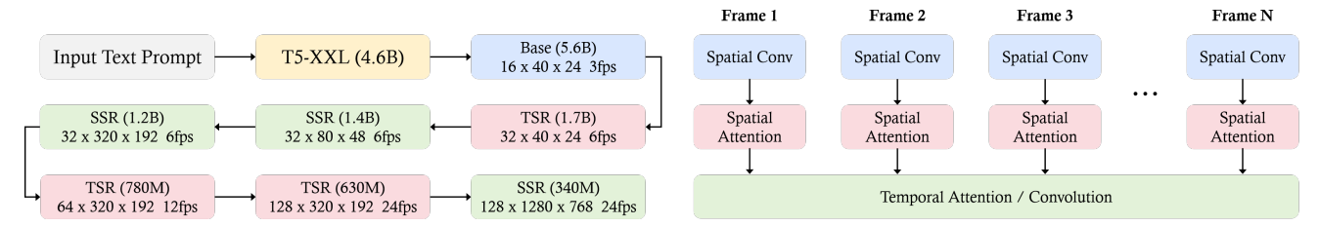
Imagen Video
text-to-video generation system developed by Google Research
Cascade(일련) of diffusion models로 구성
frozen T5 text encoder : 사용자의 텍스트 프롬프트로 맥락적 임베딩 생성
base model for low-resolution video generation : 프롬프트 임베딩을 받아 저화질의 text-conditional video 생성
Spatial super-resolution(화질 향상 모델) temporal super-resolution(프레임률 향상 모델)을 반복하며 생성된 이미지를 고화질로 바꿈

Slide 30
Imagen Video
Video U-Net space-time separable block
Img training
video training
base model, super-resolution모델은 모두 spatial / temporal를 분리해 처리하는 방안을 적용한 3D U-Net 구조를 따름
spartial : 각 프레임을 통해 spartial conv / attention 수행
Temporal : spartial 부분 연산으로 나온 가중치를 공유해 프레임간 attention (base layer) / conv (super resolution layer) 수행
이미지(=각 프레임)과 비디오(여러 프레임)를 joint training해 효율적인 방식으로 프레임 간 맥락 파악

Slide 31
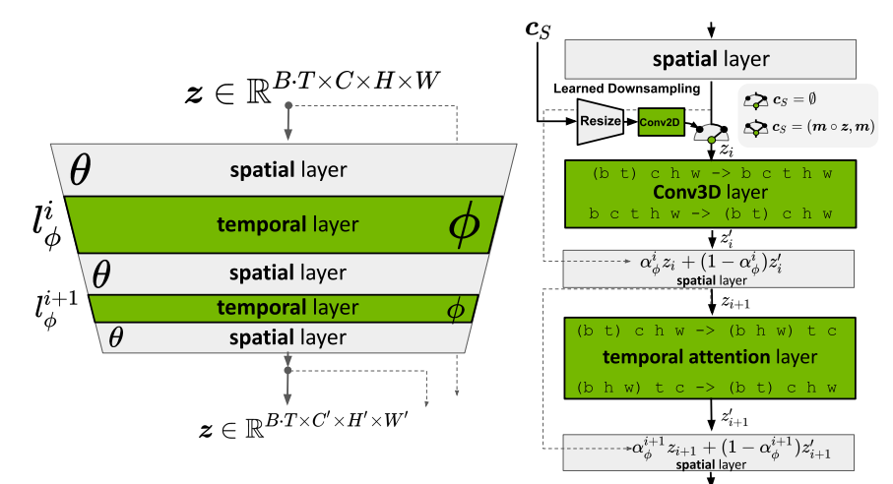
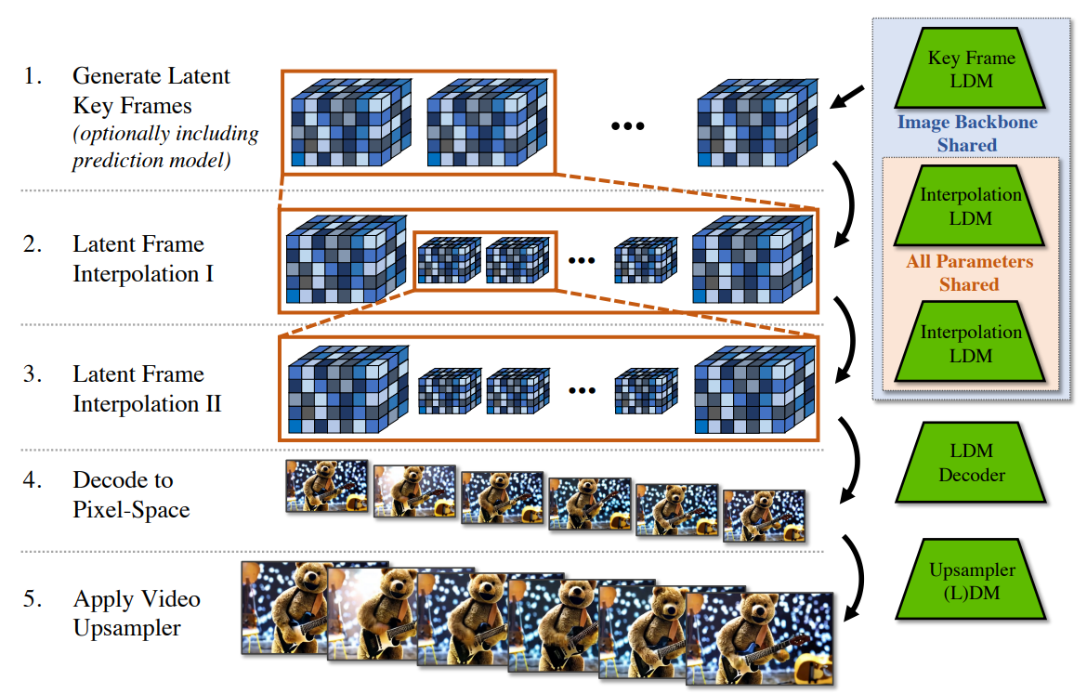
Video LDM (Video Latent Diffusion Model)
2D Latent Diffusion Model에서 발전한 영상 생성 모델로사전 학습된 LDM애 추가적인 temporal 레이어를 넣어 모델이 개별 프레임 정렬을 학습하도록 함
Temporal 레이어는 spartial 레이어에서 이미 인코딩된 프레임 데이터로 학습되기 때문에 추가적인 인코딩 계산을 하지 않아도 됨
영상 생성은 다음 단계를 거쳐 수행
Key frame 생성
Temporal resolution(프레임률 향상)을 위해 key frame 중간에 frame이 삽입되는 형태로 추가 생성
픽셀 공간으로 decode
Video upsampling
1920 x1080p ~ 1080 x1920p 범위 안의 인풋 비디오를 크롭이나 사이즈 통일 없이 각각의 사이즈로 학습 가능
각 프레임의 전체적인 맥락이 학습에 투입될 수 있음
Discussion point
비디오의 다양한 크기 비율을 학습에 적용시키려는 시도는 학습 비디오 데이터의 다양성이 최종 생성 비디오의 퀄리티를 결정하는데 중요한 역할을 한다는 점을 시사

Slide 32
Discussion – Which model did Sora used?
Cascade diffusion models for spatial and temporal up-sampling
고해상도 영상을 생성할 수 있는 Sora의 기능을 고려했을 때 Sora가 imagen video와 같이 일련의 diffusion 모델들을 사용했을 가능성이 있음
이전 연구들을 봤을 때 영상 생성 모델은 temporal consistenc가 spatical consistency 보다 더욱 중요, 따라서 Sora의 저해상도의 더 길이가 긴(temporal consistenc가 높은) 영상 데이터를 학습에 사용해 학습에서 효율성을 추구했을 것
추가로 Sora는 latent x나 노이즈를 예측하는 다른 모델들보다 뛰어난 성능을 보임에 따라 v-parameterization 방식(imagen video에서 사용한 기술)을 사용했을 것이라 추측
On the latent encoder
기존 사전학습된 VAE encoder 방식으로는 temporal 정보를 파악하지 못함.
Decoder를 인코더 대신 학습시켜 temporal 정보를 찾는 방식도 있지만 인코더만큼 성능이 나오지 않아 보조적인 방식으로 남음
따라서 OpenAI는 처음부터 영상 데이터로 학습시킨 space-time VAE encoder을 따로 개발했을 것
Discussion point
비디오의 다양한 크기 비율을 학습에 적용시키려는 시도는 학습 비디오 데이터의 다양성이 최종 생성 비디오의 퀄리티를 결정하는데 중요한 역할을 한다는 점을 시사
1920 x1080p ~ 1080 x1920p 범위 안의 인풋 비디오를 크롭이나 사이즈 통일 없이 각각의 사이즈로 학습 가능
각 프레임의 전체적인 맥락이 학습에 투입될 수 있음
Discussion point
비디오의 다양한 크기 비율을 학습에 적용시키려는 시도는 학습 비디오 데이터의 다양성이 최종 생성 비디오의 퀄리티를 결정하는데 중요한 역할을 한다는 점을 시사

Slide 33
Technology
3. Language Instruction Following

Slide 34
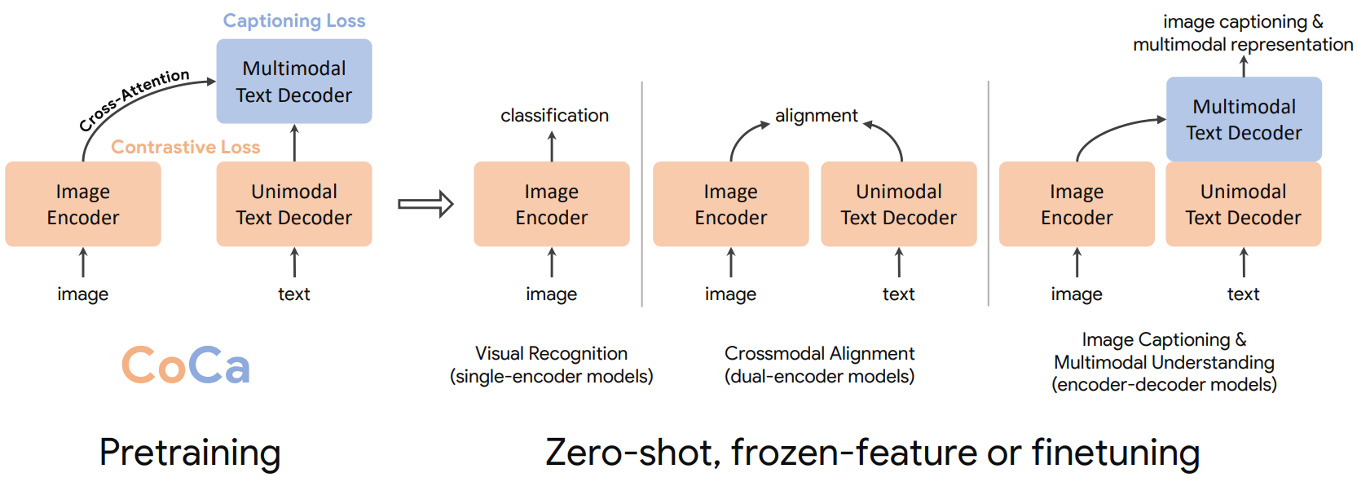
Language Instruction Following training
Model instruction tuning : 생성 모델이 프롬프트를 정확히 수행하도록 개발하는 데에 목표를 둠
서술적 captioner 방식
Captioner를 따로 학습시킨 후 Captioner가 생성한 자막을 통해 생성형 모델의 tuning
DALL·E 3와 유사한 tuning 방식
Text-to-Image
DALL·E 3는 contrastive captioners (CoCa)를 사용해 CLIP모델과 언어모델을 jointly하게 학습시켜 이미지 captioner 모델을 개발
이미지 captioner 모델의 학습
- 이미지 captioner와 실제 사람이 작성한 자막을 혼합한 학습 데이터
이미지-텍스트 임베딩 간 대비 손실 계산
다중 코드 디코더의 출력에 대한 캡션 손실 계산
-> 이미지에 대한 자세한 설명 캡션을 생성하는 task 수행
하지만 이러한 훈련 방식은 실제 유저가 짧은 사용자 프롬프트를 입력하는 경우를 배제하기 때문에 DALL·E 3에서는 LLM이 사용자 프롬프트를 더 자세하고 긴 지침으로 업샘플링해 생성 모델에 집어넣음

Slide 35
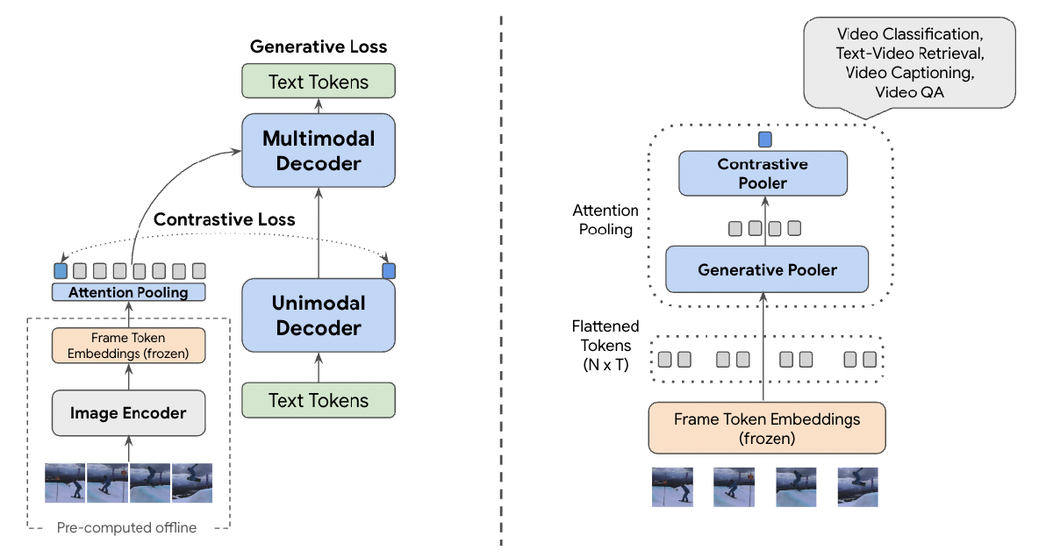
Language Instruction Following training
Text-to-Video
DALL·E 3가 사용한 instruction tuning 방식을 text-to-video 모델에 적용
Proposed step
비디오 캡션 작성모델 훈련
비디오 캡션 작성모델이 모든 학습 비디오 데이터에 대해 설명 캡션을 작성
생성된 (비디오, 설명 캡션) 쌍 데이터를 활용해 text-to-video 생성 모델 학습
앞의 Coca 모델을 영상 도메인으로 확장한 VideoCoCa 모델이 존재
VideoCoCa는 사전 훈련된 이미지 인코더를 사용해 비디오 인풋을 받고 프레임을 토큰화, 토큰 시퀀스로 표현함
Coca와 유사하게 대조 손실과 캡션 손실을 사용해 학습
다른 기술적 대안 : mPLUG‑2, GIT, FrozenBiLM 등
Sora 또한 GPT-4를 사용해 사용자 프롬프트를 더 자세한 프롬프트로 업샘플링하는 단계를 수행

Slide 36
Technology
4. Prompt Engineering

Slide 37
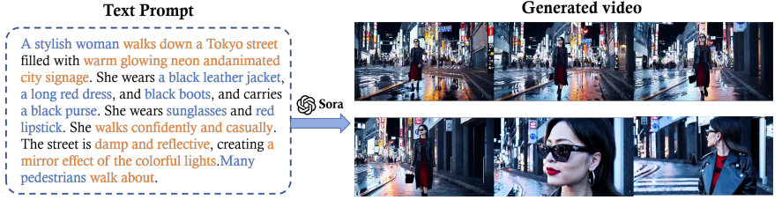
Text Prompt
본 논문에서는 Sora가 이미 연구된 prompt engineering 방식을 사용했을 것이라 제안
Recent works (e.g., VoP, Make-A-Video, Tune-A-Video)
파랑 : Sora가 생성할 요소
노랑 : 액션, 설정, 캐릭터 appearance을 모델이 해석할 결과
1920 x1080p ~ 1080 x1920p 범위 안의 인풋 비디오를 크롭이나 사이즈 통일 없이 각각의 사이즈로 학습 가능
각 프레임의 전체적인 맥락이 학습에 투입될 수 있음
Discussion point
비디오의 다양한 크기 비율을 학습에 적용시키려는 시도는 학습 비디오 데이터의 다양성이 최종 생성 비디오의 퀄리티를 결정하는데 중요한 역할을 한다는 점을 시사

Slide 38
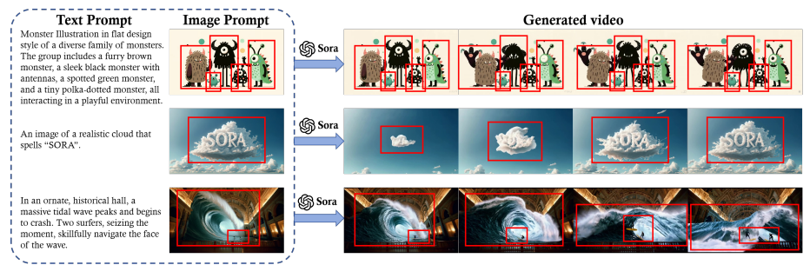
Image Prompt
Sora는 비디오의 다양한 원본 사이즈/비율을 유지해 학습이 가능한 최초 모델
1920 x1080p ~ 1080 x1920p 범위 안의 인풋 비디오를 크롭이나 사이즈 통일 없이 각각의 사이즈로 학습 가능
각 프레임의 전체적인 맥락이 학습에 투입될 수 있음
Discussion point
비디오의 다양한 크기 비율을 학습에 적용시키려는 시도는 학습 비디오 데이터의 다양성이 최종 생성 비디오의 퀄리티를 결정하는데 중요한 역할을 한다는 점을 시사

Slide 39
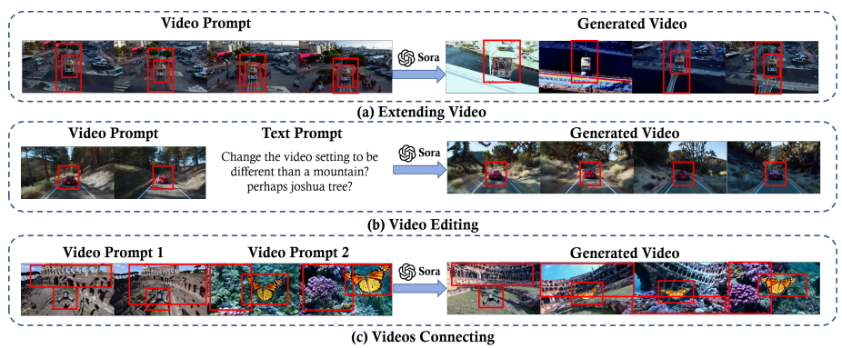
Video Prompt
Sora 기능 중 영상 프롬프트를 입력받을 수 있다는 점이 특히 주목됨
Sora는 비디오의 다양한 원본 사이즈/비율을 유지해 학습이 가능한 최초 모델
1920 x1080p ~ 1080 x1920p 범위 안의 인풋 비디오를 크롭이나 사이즈 통일 없이 각각의 사이즈로 학습 가능
각 프레임의 전체적인 맥락이 학습에 투입될 수 있음
Discussion point
비디오의 다양한 크기 비율을 학습에 적용시키려는 시도는 학습 비디오 데이터의 다양성이 최종 생성 비디오의 퀄리티를 결정하는데 중요한 역할을 한다는 점을 시사

Slide 40
Technology
5. Trustworthiness

Slide 41
Trustworthiness
Safety Concern : 멀티 모달 모델은 추가적인 시각적 입력을 받는 만큼 모델 오용에 취약함
Exploitation
Hallucination : 거짓 정보를 진실인 것 같이 생성하는 생성형 AI의 오류
fairness and bias : 편향적(차별적, 혐오적) 콘텐츠 생성
-> 이에 대응할 수 있는 알고리즘의 필요성
Alignment
모델의 출력이 인간의 윤리적 기준과 일치하도록 보장하는 프로세스와 목표
멀티 모달 모델의 보안 과제
멀티 모달 모델은 다양한 형식의 입력으로 인해 추가적인 복잡성을 가지기 때문에 기존 보안 확인 및 신뢰성 방법이 더 이상 효과적이지 않을 수 있음. 이에 이러한 모델들에서 유해 콘텐츠를 필터링할 새로운 기술 개발이 필요
Discussion point
OpenAI는 이러한 문제를 방지하기 위해 모델 자체 조정(콘텐츠 필터링 등), 비디오가 Sora에 의해 생성되었는지를 판별하는 분류기, 유해한 텍스트를 감지하는 텍스트 분류기 등을 개발중에 있음
Sora는 비디오의 다양한 원본 사이즈/비율을 유지해 학습이 가능한 최초 모델
1920 x1080p ~ 1080 x1920p 범위 안의 인풋 비디오를 크롭이나 사이즈 통일 없이 각각의 사이즈로 학습 가능
각 프레임의 전체적인 맥락이 학습에 투입될 수 있음

Slide 42
Applications

Slide 43
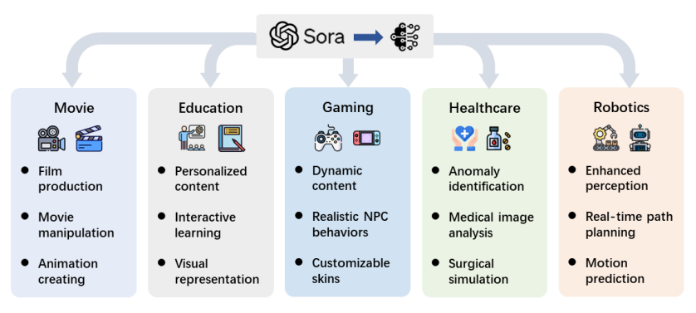
Applications
영화 : 영화 산업의 진입 장벽을 낮춤
교육 : 학습자의 이해를 향상시키는 맞춤형 / 대화형 교육 자료 생성
게임 : 사전 렌더링된 환경과 미리 작성된 이벤트 제한에서 벗어나 역동적으로 변화하는 게임 환경 생성
건강 : 진단 프로세스 개선, 개인화된 치료, 질병 조기 발견
로봇 : 로봇 공학 연구 데이터는 사실적인 시뮬레이션 비디오 데이터가 필요, 이를 제공함으로써 로봇 공학에 기여

Slide 44
Discussion

Slide 45
Limitations
Challenges in Physical Realism
물리적 원리를 일관되지 않게 처리해 물리적인 인과관계를 정확하게 구현하지 못할 수 있음
Ex. 쿠키를 베어물어도 물린 자국이 없음
Ex. 의자와 같이 견고한 구조의 부자연스러운 변형 등 비현실적 물리적 상호작용
Spatial and Temporal Complexities
프롬프트 내에서 개체 및 문자의 배치와 관련된 지침을 오해할 수 있음 (왼쪽, 오른쪽 혼동)
이벤트의 시간적 정확성 유지가 어려움
다양한 요소가 포함된 복잡한 시나리오에서 관련 없는 동물이나 사람을 삽입하는 경향
Limitations in Human-computer Interaction (HCI)
동작 세부 정보 및 장면 전환과 같이 비디오 내 특정 요소를 정확하게 지정 또는 조정하는게 어려울 수 있음
Usage Limitation
더 긴 콘텐츠 표시가 필요한 활용에서는 사용이 제한될 수 있음
1920 x1080p ~ 1080 x1920p 범위 안의 인풋 비디오를 크롭이나 사이즈 통일 없이 각각의 사이즈로 학습 가능
각 프레임의 전체적인 맥락이 학습에 투입될 수 있음
Discussion point
비디오의 다양한 크기 비율을 학습에 적용시키려는 시도는 학습 비디오 데이터의 다양성이 최종 생성 비디오의 퀄리티를 결정하는데 중요한 역할을 한다는 점을 시사

Slide 46
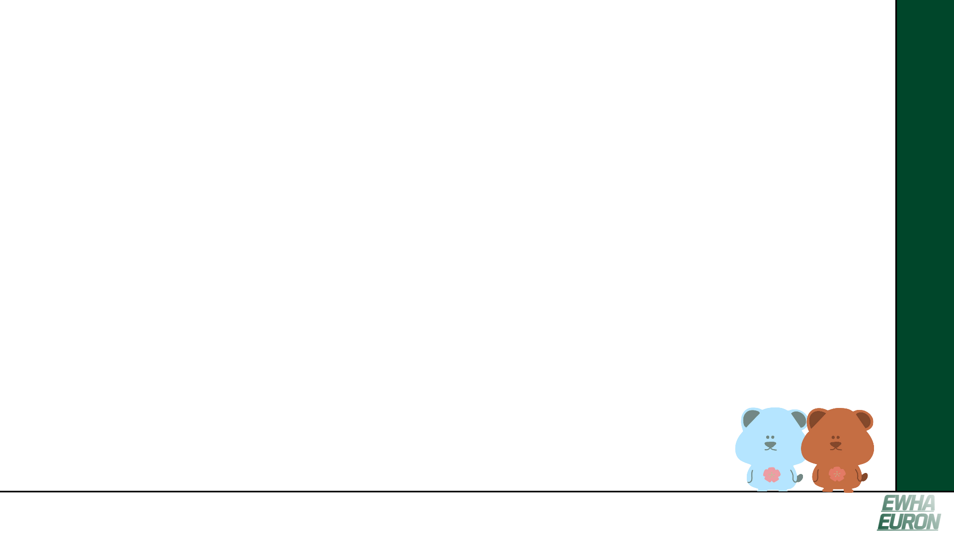
THANK YOU

Slide 47
QnA / Discussions

